Slide 1
自作クラスを作る
練習として次のクラスを考える
コンストラクタ：
成績データが入ったCSVファイルのファイル名を受け取って
Dictionaryデータに格納する
メソッド：
出席番号を受け取ると名前を返す
出席番号を受け取ると平均点を返す
出席番号を受け取ると順位を返す
科目名を入れると全体の平均点を返す

Slide 2
その前に
コレクション
ジェネリック
foreach
について少し触れます

Slide 3
コレクションとジェネリクス
複数のデータをひとまとめで扱うためには「配列」が使われてきた
配列にも不便な点がある
配列の要素数がわからない場合
何行あるかわからないテキストデータをReadLineで読み込む場合
→ 可変長配列
データへのアクセスを数値以外で実現したい場合
（あるいはシーケンシャルな数値データではない場合）
address[“沼津高専”] //沼津高専の住所を格納したい
→ 連想配列
コレクション とよばれる（配列も含め）

Slide 4
コレクションとジェネリクス
可変長配列を扱う型（クラス）：Listクラス
List l = new List();
l.Add(“hello”);
l.Add(“world”);
Console.WriteLine(l[0]); //helloを出力
連想配列を扱う型（クラス）：Dictionaryクラス
Dictionary adr = new Dictionary();
adr.Add(“沼津高専”, 3600);
adr.Add(“高矢家”, 206);
Console.WriteLine(adr[“沼津高専”]); //3600と表示
あっているけど、これだけじゃ動かない！

Slide 5
コレクションとジェネリクス
コレクションはどのようなデータも格納できる
→ 具体的な型を明示しないと、何が入っているかわからない
可変長配列を扱う型（クラス）：Listクラス
List<string> l = new List<string> ();
l.Add(“hello”);
l.Add(“world”);
Console.WriteLine(l[0]); //helloを出力
連想配列を扱う型（クラス）：Dictionaryクラス
Dictionary<string, int> adr = new Dictionary<string, int>();
adr.Add(“沼津高専”, 3600);
adr.Add(“高矢家”, 206);
Console.WriteLine(adr[“沼津高専”]); //3600と表示

Slide 6
foreach文
配列や列挙型のデータはfor文ではなくforeach文で各要素にアクセスすることができる
(正確にはIEnumerableを実装したデータ)
string[] str ={“hello”, “world”, “dayo”};
これらの要素を画面に表示する
for文
for(int i=0; i< str.Length; i++){
Console.WriteLine(str[i]);
}
foreach文
foreach(string s in str){
Console.WriteLine(s);
}

Slide 7
次のような成績データを想定
番号, 名前, 国語, 数学, 理科, 社会, 英語, 専門
2, 沼津太郎, 80, 50, 20, 30, 10, 80
3, 沼津花子, 50, 30, 80, 80, 90, 50
4, 長泉次郎, 90, 20, 50, 60, 30, 80
・１行目には、番号、名前、科目名が並ぶ
・２行目からは、それぞれの出席番号、名前、科目ごとの成績が並ぶ
・科目数や人数は固定ではないとする

Slide 8
次のような成績データを想定
番号, 名前, 国語, 数学, 理科, 社会, 英語, 専門
2, 沼津太郎, 80, 50, 20, 30, 10, 80
3, 沼津花子, 50, 30, 80, 80, 90, 50
4, 長泉次郎, 90, 20, 50, 60, 30, 80
個人成績[ 科目名 ]
Dictionary<string, int>
namae[ 番号 ]
seiseki[ 番号 ]
個人成績[ 科目名 ]
Dictionary<string, int>
Dictionary<int, string>
Dictionary<int, Dictionary<string, int>>
Dictionary<string, int>
個人成績[ 科目名 ]

Slide 9
クラスの設計
Seiseki処理用のクラス{
private Dictionary<int, string> namae;
private Dictionary<int, Dictionary<string, int> > seiseki;
public コンストラクタ(ファイル名){
StreamReaderを生成;
namaeとseisekiを初期化 ( newする )
//一行目の処理
//二行目以降の処理
}
いろいろなメソッド
}

Slide 10
//一行目の処理
List<string> kamokumei = new List<string>();
一行読む
分割する
分割した要素のうち0,1番目の要素は不要 “番号”, “名前” は使わない
2から最後までは科目名となっているのでkamokumeiに追加する kamokumei.Add(追加したい文字列);

Slide 11
//二行目以降の処理
行ごとの処理を開始(lineという変数に格納)
分割
0番目の要素を数値に変換(numという変数)
namae.Add(num, 1番目の要素)
Dictionary<string, int> kojin = new Dictionary<string, int>() ; で個人ごとの科目成績の連想配列を初期化
2番目以降の要素に対してループを回す
kojin.Add(kamokumei[i-2], i番目の分割要素の点数);
seiseki.Add(num, kojin);

Slide 12
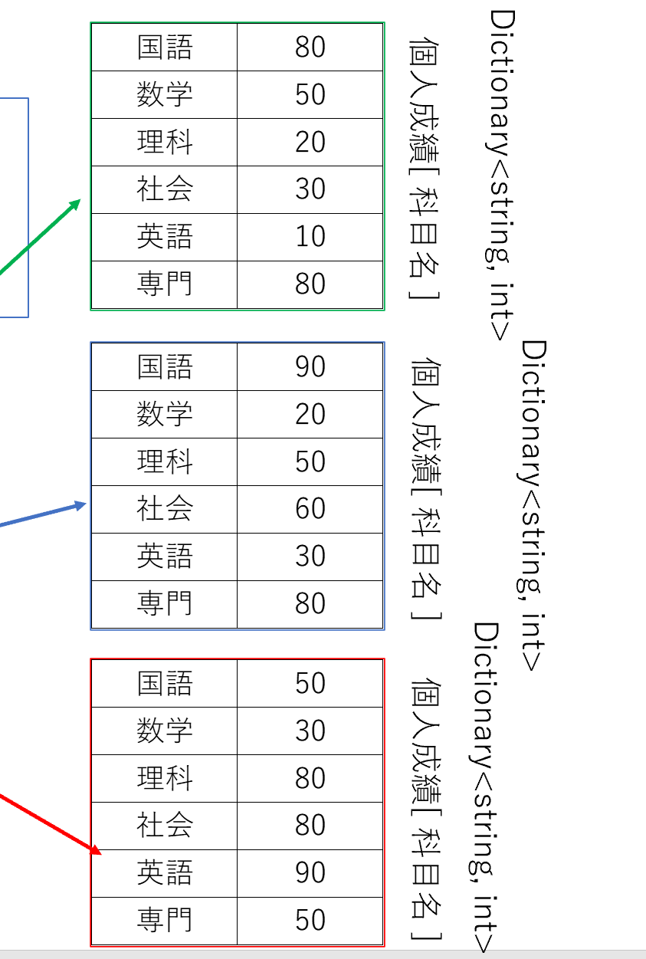
科目ごとの平均点を返すメソッドを実装
public double KamokuHeikin(string kamokumei){ //kamoumei は”国語” など
合計点用の変数goukeiを０で初期化
//全データを列挙型データ（右の緑、青、赤の３つ）としてforeachで回す
// 列挙型データは seiseki.Values としてアクセスできる
foreach( Dictionary<string, int> kojin in seiseki.Values ){
goukei += kojin[kamokumei];
}
平均点を計算し(右図の通り3（３人）で割る)return する
// 3という数はseiseki.Values.Countで取れる
}

